Slide 1


BPM Business Process Modeling

Slide 2

¿Qué es BPM?

Slide 3
Representación de los procesos de una organización de manera visual
BPM es la gestión continua de los procesos para mejorarlos

Slide 4
Principios de la gestión por procesos

Slide 5
Identificar los requerimientos del Usuario en términos de costos, tiempos y calidad.
Gestión por hechos y datos. Medir por indicadores.
Centrarse en actividades de valor agregado y reducir/ eliminar actividades que no agregan valor.
Reconocimiento y recompensa.
Comparación con otras instituciones, para conocer lo que hacen los demás.
Actualización tecnológica.
Autonomía de las personas.
Cultura de mejora continua y métodos “No parar" de mejorar.
Responsabilidad nominal por cada proceso.
Trabajo en equipo. Creatividad, consenso y acción para el cambio.

Slide 6
¿Cuáles son los objetivos de BPM?

Slide 7
Centralizar y dar gobernabilidad a la mejora de procesos, con una visión Integrada

Slide 8
Estandarizar la ejecución y la medición de resultados de los proyectos

Slide 9
Complementar a las áreas de negocio en la definición funcional de las soluciones

Slide 10
Crear un ámbito para generar nuevas iniciativas, incentivar a la mejora continua y divulgar las buenas prácticas de procesos

Slide 11
Gestión Orientada a Resultados

Slide 12
Características principales de BPM
Modelar los procesos de negocio
Documentación de los procesos
Automatizar procesos
Analizar los procesos y el comportamiento de la operación

Slide 13
Dimensiones de BPM

Slide 14
Dimensión | Caracteristicas
La Dirección (el valor del negocio) | Se caracteriza por el valor y la creación de valor para stakeholders y clientes. Si una actividad no aporta valor, se deja de realizar.
El Proceso (la transformación) | Se caracteriza por la creación de valor a través de actividades estructuradas y de procesos más efectivos y transparentes. Los errores se detectan más rápido y por consiguiente se resuelven más rápido.
La Gestión (la capacitación) | Se caracteriza por movilizar a las personas y a los sistemas. También pone en marcha los procesos necesarios para llevar a cabo los fines y los objetivos del negocio. También se caracteriza por unir a los sistemas, métodos, herramientas y técnicas de desarrollo de procesos.
Dimensiones de BPM
Estas tres partes deben entenderse desde una visión profunda y así disminuir la incertidumbre.

Slide 15
Ejemplo de herramienta de BPM

Slide 16

Es un software intuitivo de modelado de procesos de negocios de Bizagi permite a las organizaciones crear y documentar procesos de negocios para identificar oportunidades de mejora.

Slide 17
Xiaomi es una empresa de tecnología que logró posicionarse como uno de los principales fabricantes de smartphones a nivel mundial. Además de smartphones, ofrece otros productos como Smart Watch, TV, electrodomésticos y productos IoT. Xiaomi es conocida y se destaca por ofrecer productos de alta calidad e innovadores a precios competitivos.
Xioami está fuertemente enfocado en la innovación, precios accesibles y una experiencia de usuario única.

Slide 18
Nuestro valor agregado
Facilitamos el acceso a la tecnología innovadora
Ofrecemos productos premium a precios económicos pero rentables

Slide 19
Nuestro Público Objetivo

Slide 20
Apuntamos principalmente a personas de entre 18 y 40 años
Profesionales que buscan dispositivos potentes y de alta calidad a precios económicos

Slide 21
Nuestra Arquitectura

Slide 22
Infraestructura tecnológica
Estructura organizativa
Nivel de proceso

Slide 23
Infraestructura Tecnológica
Plataforma de e-commerce
Servicios en la nube e IoT
Infraestructura de redes
Big Data y Analítica
Seguridad cibernética

Slide 24
Estructura organizativa
Organización descentralizada
Equipos multidisciplinarios
Integración horizontal
Red de socios

Slide 25
Nivel de proceso
Gestión de la cadena de suministro
Desarrollo de productos
Atención al cliente y soporte
Automatización de procesos
Experiencia de usuario

Slide 26
Nuestras Finanzas

Slide 27
Producción y manufactura
Logística y distribución
Marketing y ventas
Investigación y Desarrollo
Atención al cliente y soporte
Tecnología y plataformas digitales
Estructura de ingresos y egresos

Slide 28
Producción y manufactura
Costos de materiales
Mano de obra
Infraestructura

Slide 29
Logística y distribución
Transporte
Almacenamiento
Gestión de inventario

Slide 30
Marketing y ventas
Promoción
Comisiones
Tiendas físicas

Slide 31
Investigación y Desarrollo
Innovación tecnológica
Laboratorios y equipos
Prototipos

Slide 32
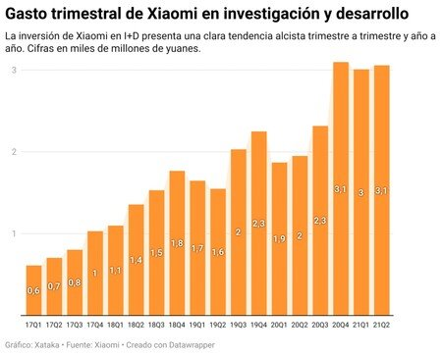

Slide 33
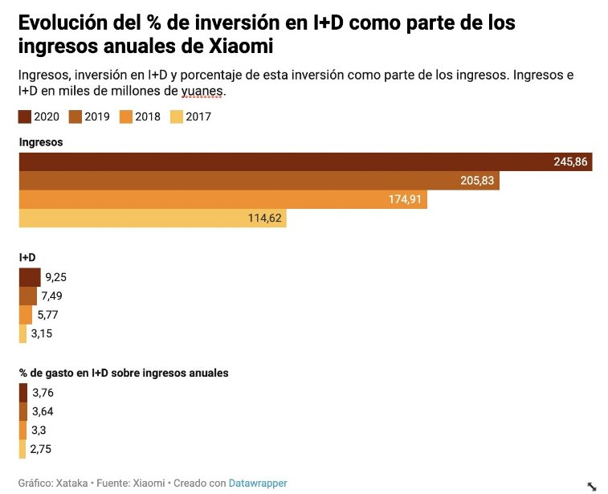

Slide 34
Atención al cliente y soporte
Centro de soporte
Garantías y devoluciones

Slide 35
Tecnología y plataformas digitales
Mantenimiento de infraestructuras tecnológicas
Licencias de software

Slide 36
Ingresos
Ventas directas de productos
Servicios complementarios
Publicidad y ecosistema
Alianzas y convenios

Slide 37
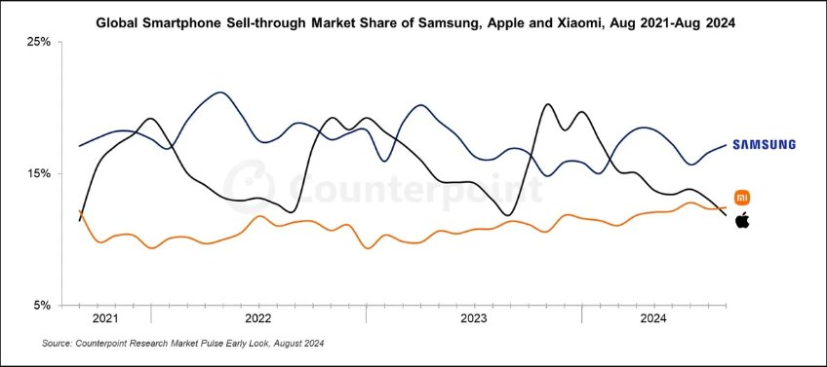

Slide 38
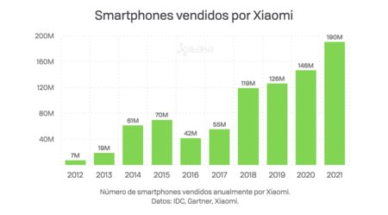
Xiaomi ingresó unos 154.000 millones de yuanes —unos 24.000 millones de dólares— por la venta de smartphones en el año 2020, el último completo con cifras publicadas. Esto nos da una media de 126 dólares brutos por dispositivo, una cifra a la baja respecto a años anteriores, entre 130 y 160, si bien las cifras de ventas vienen de estimaciones.

Slide 39
Egresos
Costos de producción
Logística y distribución
Marketing y promoción
Investigación y desarrollo
Costos operativos
Mantenimiento de plataformas digitales

Slide 40
Red de valor
Proveedores tecnológicos y de componentes
Fabricantes y ensambladores
Canales de distribución
Red de socios estratégicos
Centros de innovación y desarrollo tecnológico
Logística y cadena de suministro
Plataformas de marketing y medios

Slide 41
Alexander Prada
Jose Machicado
Joel Escobar
Miguel Gayoso

